Slide 1
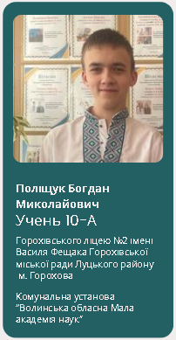
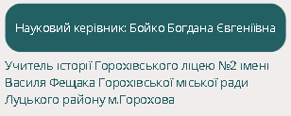
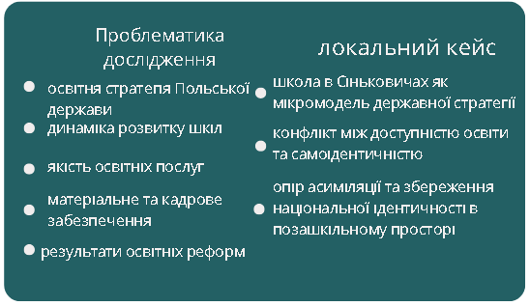
Проєкт на тему
Польські школи на Волині
у міжвоєнний період:
між модернізацією та ідеологізацією

Slide 2
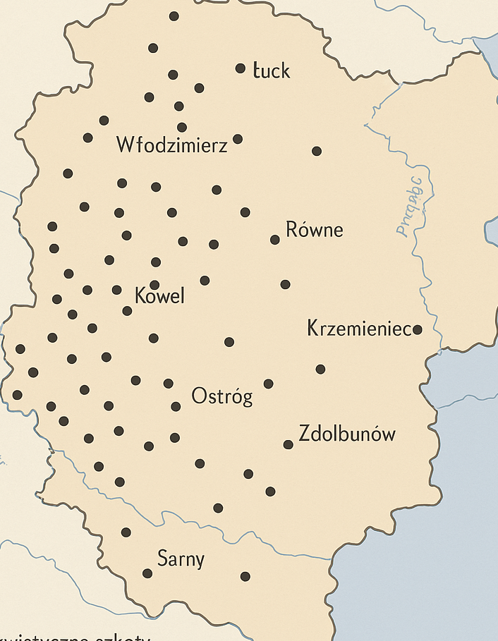
Історичні умови
Після Першої світової війни та Ризького мирного договору 1921 року Волинь увійшла до складу Другої Речі Посполитої. Це означало не лише зміну кордонів, але й глибоку трансформацію всієї системи життя, зокрема освіти.
Школа стала не просто місцем навчання, а важливим інструментом державної політики. З одного боку, польська влада активно впроваджувала модернізаційні зміни: розширювала мережу шкіл, оновлювала програми, готувала вчителів. З іншого боку — освіта перетворювалась на механізм ідеологічного впливу та полонізації українського населення.
Саме це протиріччя — між модернізацією та ідеологізацією — і визначило актуальність даного проєкту
Утраквістичні школи

Slide 3
Стратегія наукового дослідження
простежити організаційно-адміністративні тенденції становлення освіти на території Волинського воєводства;
проаналізувати зміни освітньої стратегії в міжвоєнний період ;
розкрити особливості освітньої політики польської влади щодо національних меншин та, як приклад, її реалізації на рівні громади села Сіньковичі Горохівського повіту Волинського воєводства

Slide 4
Модернізаційні зміни
Структурна реформа (початкова, середня, вища)
Програмне та ідеологічне оновлення
Замість механічного зазубрювання (традиційна "школа пам'яті") впроваджувалася « школа дії » ( szkoła aktywna )
Метод проектів: учні самостійно розробляли теми, що поєднували історію, географію та природознавство.
Принцип «Державного виховання» ( Wychowanie państwowe)
Трудове навчання та зв'язок з життям. Концепція «Трудової школи»
Екскурсійний метод: навчання за межами класу
Позакласна активність та самоврядування
Педагогічний персоналізм та гуманізм (у центрі уваги опинилася особистість дитини)
Ідея «Державного виховання» ( Wychowanie państwowe )
Диференційна педагогіка
Спортивна та скаутська педагогіка

Slide 5
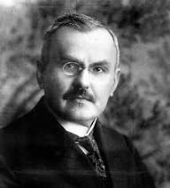
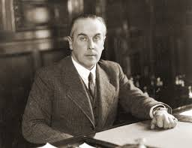
Реформа освіти Станіслава
Грабського
Волинський Експеримент
Генріка Юзевського
Генріх Юзевський
Станіслав Грабський
це спроба реалізації моделі лояльної інтеграції українського населення Волині до польської держави шляхом контрольованого допущення українських культурних елементів при одночасному посиленні ролі польської мови, школи та державної ідеології
• Уніфікація освіти
• Утраквістичні школи
• Домінування польської мови
• Полонізація

Slide 6
Уході проведеного дослідження нами було з’ясовано
Освітня політика Другої Речі Посполитої на Волині поєднувала модернізаційні заходи з ідеологізацією та полонізацією навчального процесу.
Упродовж 1921–1939 рр. відбулося кількісне зростання мережі початкових шкіл, водночас україномовне шкільництво було майже повністю ліквідоване.
Реформи 1920-х років і політика санації сприяли утвердженню польської мови як домінантної та посиленню державного контролю над школами.
На прикладі державної школи в с. Сіньковичі показано механізми реалізації освітньої політики на локальному рівні, зокрема кадрову політику, мовні обмеження та ідеологізаційні елементи виховання
Освіта суттєво впливала на формування національної ідентичності українських учнів, спричиняючи як асиміляційні процеси, так і збереження національної самосвідомості в позашкільному середовищі

Slide 7
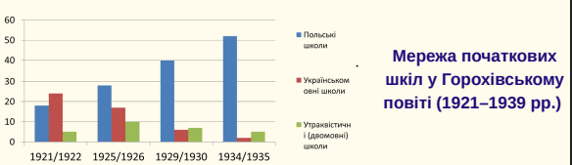
Динаміка шкільної мережі
утраквістичні (двомовні) школи, які формально були двомовними, але фактично ставали польськими.

Slide 8
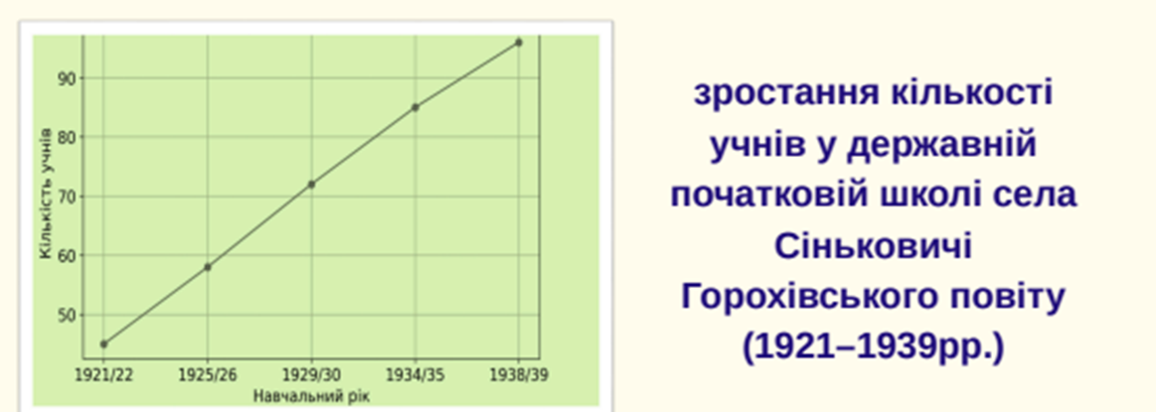
Приклад села Сіньковичі
(Горохівський повіт)
зростання кількості учнів ;
лише 1–2 вчителі на десятки дітей;
навчення велося виключно польською мовою. Українська мова не вивчалася. Підтверджено шкільними свідоцтвами досягнень учня цієї школи за період від 1933-1939 рр;
погане матеріальне забезпечення школи на що вказують звіти інспекторів

Slide 9
Наукова новизна
здійснено комплексний аналіз освітньої політики Другої Речі Посполитої на Волині з поєднанням загальнодержавного та локального рівнів
на основі архівних матеріалів і родинних джерел реконструйовано діяльність державної початкової школи в селі Сіньковичі Горохівського повіту як типового прикладу реалізації цієї політики
виявлено конкретні механізми ідеологізації та полонізації навчального процесу в сільських школах Волині у міжвоєнний період Уведено до наукового обігу маловідомі статистичні й локальні дані, що дозволяють поглибити уявлення про вплив освіти на формування національної ідентичності українських учнів.

Slide 10
Практичне значення
Матеріали можуть бути використані:
у шкільних курсах історії;
у краєзнавстві;
при розробці освітніх реформ.

Slide 11
Висновки
Дослідження освітньої політики та стану шкільництва на території Волині у міжвоєнний період (1921–1939 рр.) засвідчує, що система польських шкіл функціонувала в умовах палітри взаємопов’язаних процесів: з одного боку - модернізаційних тенденцій, з іншого ідеологічної інструменталізації освіти. Вона виступала не лише засобом підвищення освітнього рівня населення, а й механізмом державної політики з акцентом на асиміляцію та інтеграцію національних меншин. Державна початкова школа в Сіньковичах Горохівського повіту репрезентує типовий приклад функціонування сільського шкільництва у Другій Речі Посполитій: полонізації українського населення, зберігаючи при цьому функцію базового джерела освіти для місцевих дітей.

Slide 12
Монографії та наукові дослідження
Вербова О. Освітня політика Польщі на Волині у міжвоєнний період (1921–1939 рр.). – Луцьк : ВНУ ім. Лесі Українки, 2010. – 256 с.
Волонтир О. Політика польської влади у галузі освіти у Волинському воєводстві (1921–1939 рр.). – Луцьк, 2018. – 198 с.
Ільницький П. Українське шкільництво на Волині в умовах Другої Речі Посполитої (1921–1939 рр.). – Луцьк, 1998. – 172 с.
Сліпченко В. Полонізація української молоді у міжвоєнній Польщі: соціокультурний аспект. – Київ : Ін-т історії України НАН України, 2010. – 312 с. https://philology.lnu.edu.ua/wp-content/uploads/2015/02/zbirnyk-na- poshanu-T.Panko
Гаврилюк Н. Мовна політика у школах Другої Речі Посполитої: між толерантністю і асиміляцією // Україна–Європа–Світ. – 2012. – Вип. 9. – С. 212–223.
Крамар Ю.В. Шкільна освіта на Волині у міжвоєнний період(1919-
1939рр.)//Науковий вісник Волинського національного університету ім..Лесі Українки-Луцьк,2011. - №10:Історичні науки. –С 72-77.

Slide 13
Подяка дідусеві
Завдяки тобі я зрозумів, що національна самосвідомість — це те, що неможливо стерти жодною ідеологією чи мовною політикою. Моє дослідження показало, наскільки складною була взаємодія між українцями та поляками, але твій приклад навчив мене бачити в кожній людині передусім особистість, а не представника певної політичної системи чи національності. Ти завжди казав, що знання іншої мови чи культури має збагачувати, а не роз'єднувати. Твій підхід допоміг мені бачити в історії Волині не лише конфлікт, а й складний процес модернізації та взаємовпливу. Ця робота — не тільки науковий проєкт, а й данина пам’яті нашого краю та людей, які, як і ти, зуміли зберегти гідність і доброту до ближнього в найбуремніші часи. Дякую за важливі уроки для мого майбутнього життя в суспільстві.

Slide 14
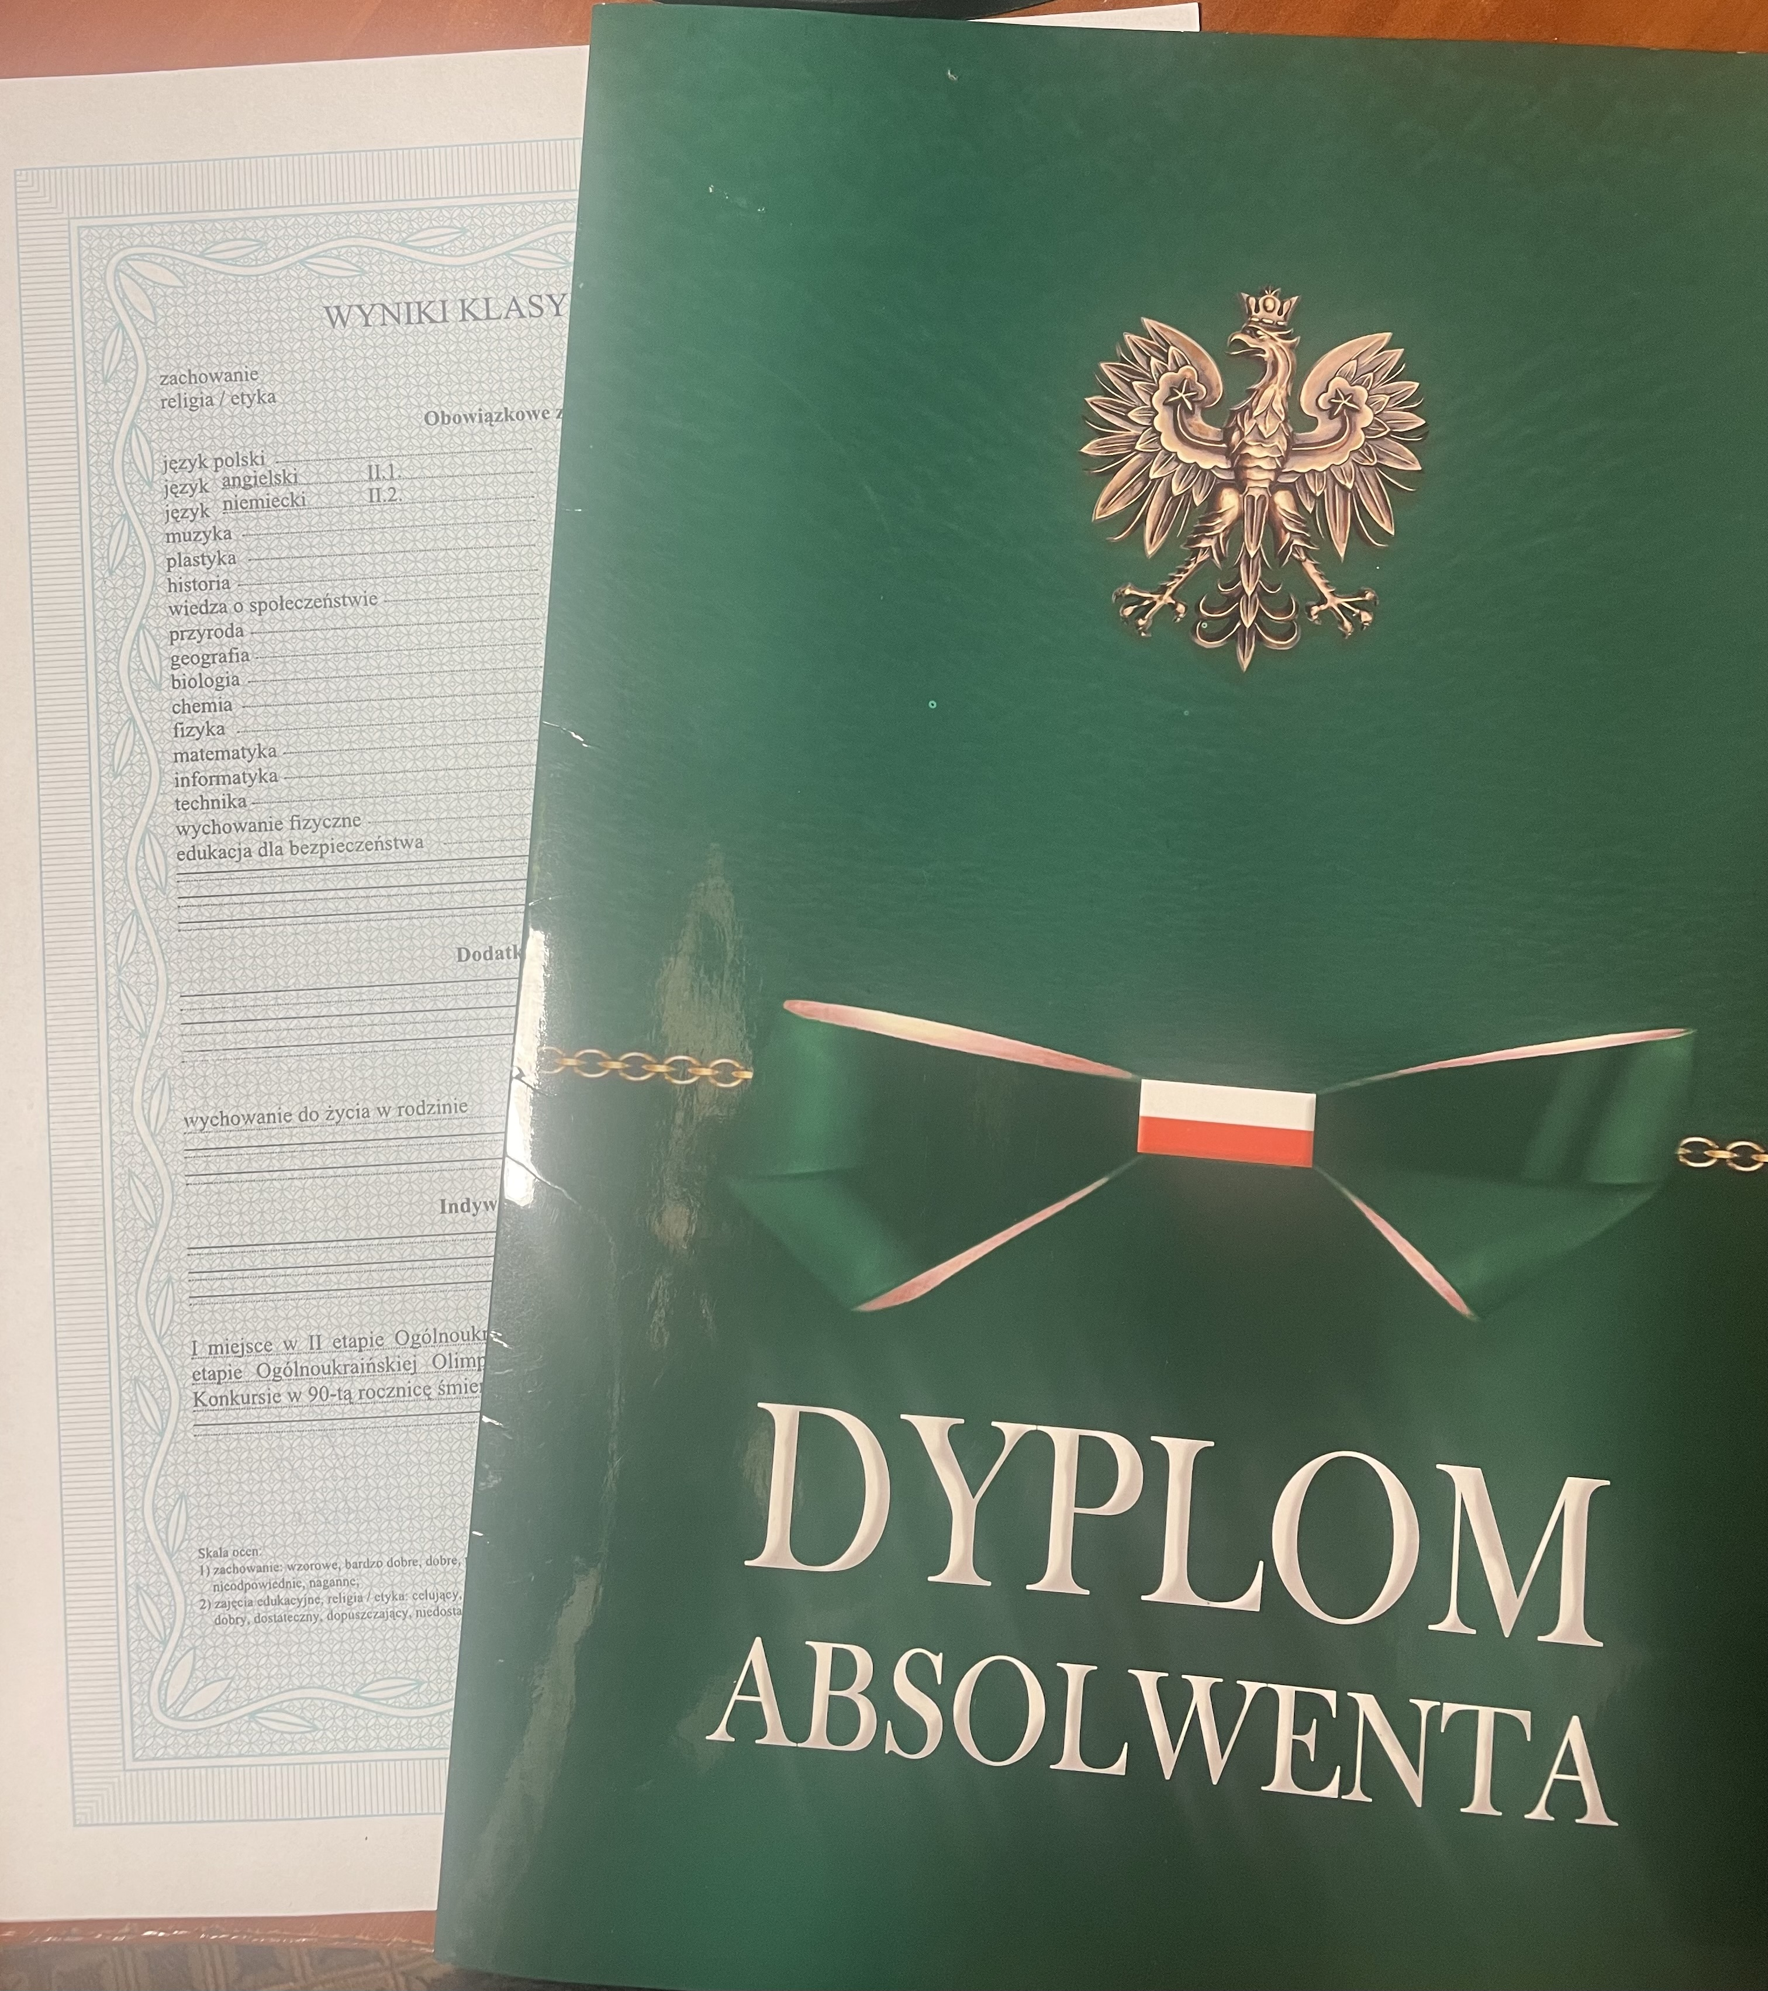
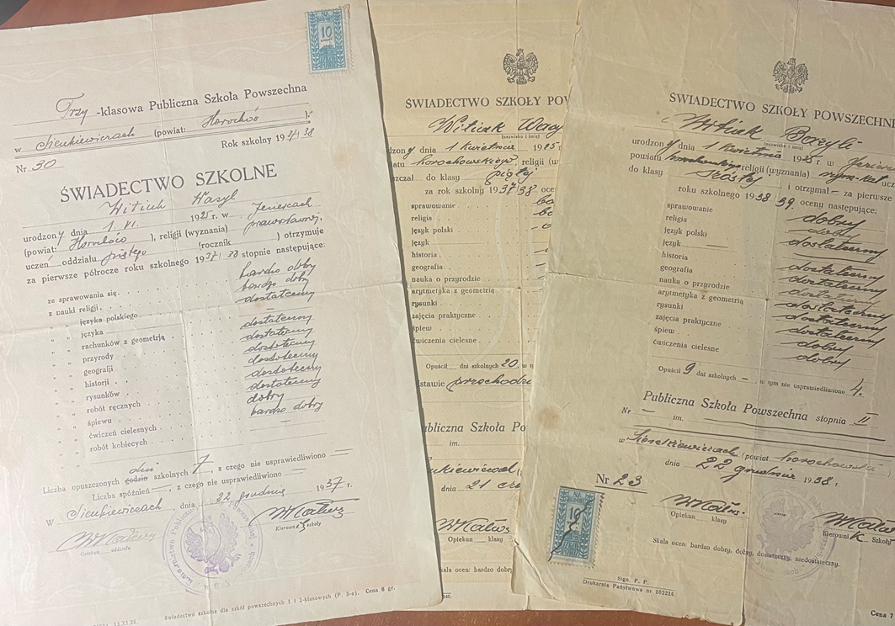
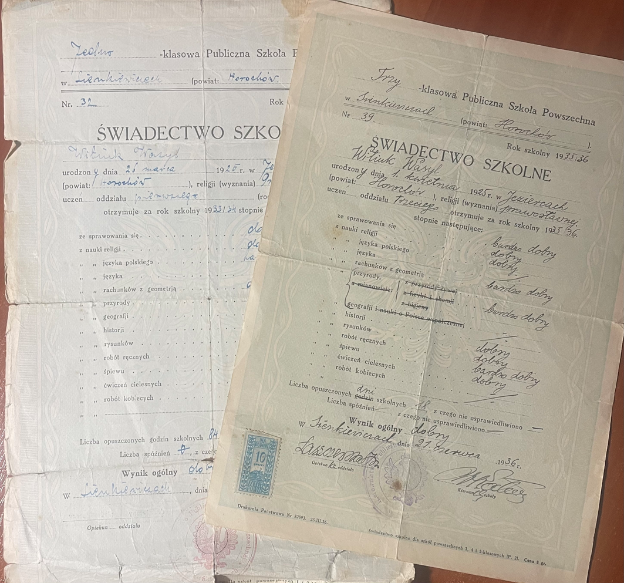
Дякую за увагу!
Свідоцтва досягнень учня польської початкової школи с.Сіньковичі Горохівського повіту Вітюка Василя за період 1933-1939рр та свідоцтво досягнення його правнука 2022 року

